Slide 1
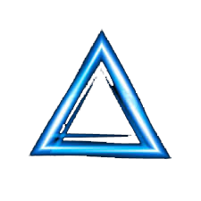
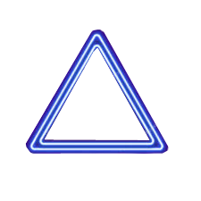
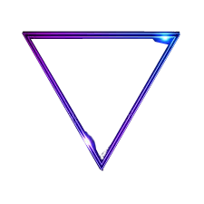
ПОДОБИЕ ТРЕУГОЛЬНИКОВ
Подобие красоты
Порой не замечаем мы,
Мы говорим «Подобен Божеству»,
Подразумевая идеал.
Подготовили ученицы 8 Б класса:
Черина Екатерина и Подрез Мария
Преподаватель:
Земляных Светлана Сергеевна

Slide 2
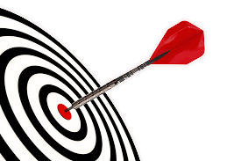
ЦЕЛЬ ПРОЕКТА
Найти области применения подобия треугольников в жизни человека.
ЗАДАЧИ
Изучить литературу по данной теме.
Изучить историю возникновения понятия подобия.
Узнать, где применяется подобие треугольников.
Рассмотреть решение задач на местности по иллюстрациям.
Измерить высоту выбранного объекта при помощи признаков подобия треугольников.
Notes:
Цель:
Найти области применения подобия треугольников в жизни человека.
Задачи:
1.Изучить научную литературу по данной теме.
2.Показать применение подобие треугольников на примере измерительных работ.
Гипотеза. С помощью подобия треугольников можно выполнять измерения реальных объектов.
Методы исследования: поиск, анализ, математическое моделирование.
Задачи и цели:
Узнать где применяется подобие в жизни
Рассмотреть решение задач на местности

Slide 3
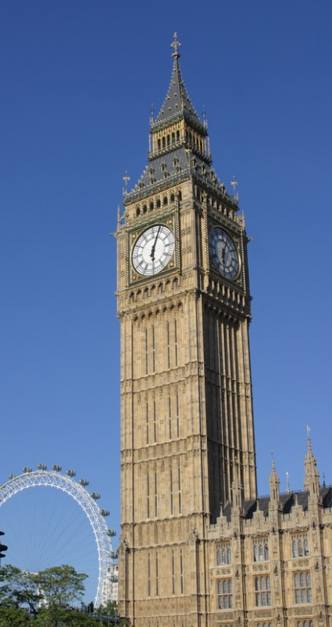
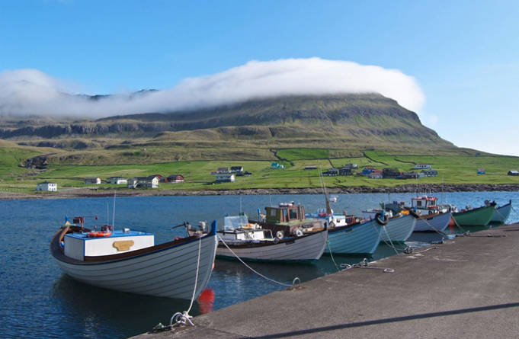
Примеры подобия фигур
Здание и его макет
Географические карты
разного масштаба
Фотографии, отпечатанные с разным увеличением
Масштаб 1: 15 000 000
Масштаб
Масштаб 1: 6 000 000
Масштаб
Подобные фигуры – это фигуры одинаковой формы, но разных размеров

Slide 4
Определение подобных треугольников
B
F
Подобные треугольники — треугольники, у которых
углы соответственно равны, а стороны одного
соответственно пропорциональны сторонам
другого треугольника.
А
Коэффициентом
подобия называют
число k, равное отношению
сходственных сторон подобных
треугольников.
Сходственные (или соответственные) стороны подобных треугольников — стороны, лежащие напротив равных углов.
∠ А = ∠ D
∠ B = ∠ E
∠ C = ∠ F
E
D
C

Slide 5
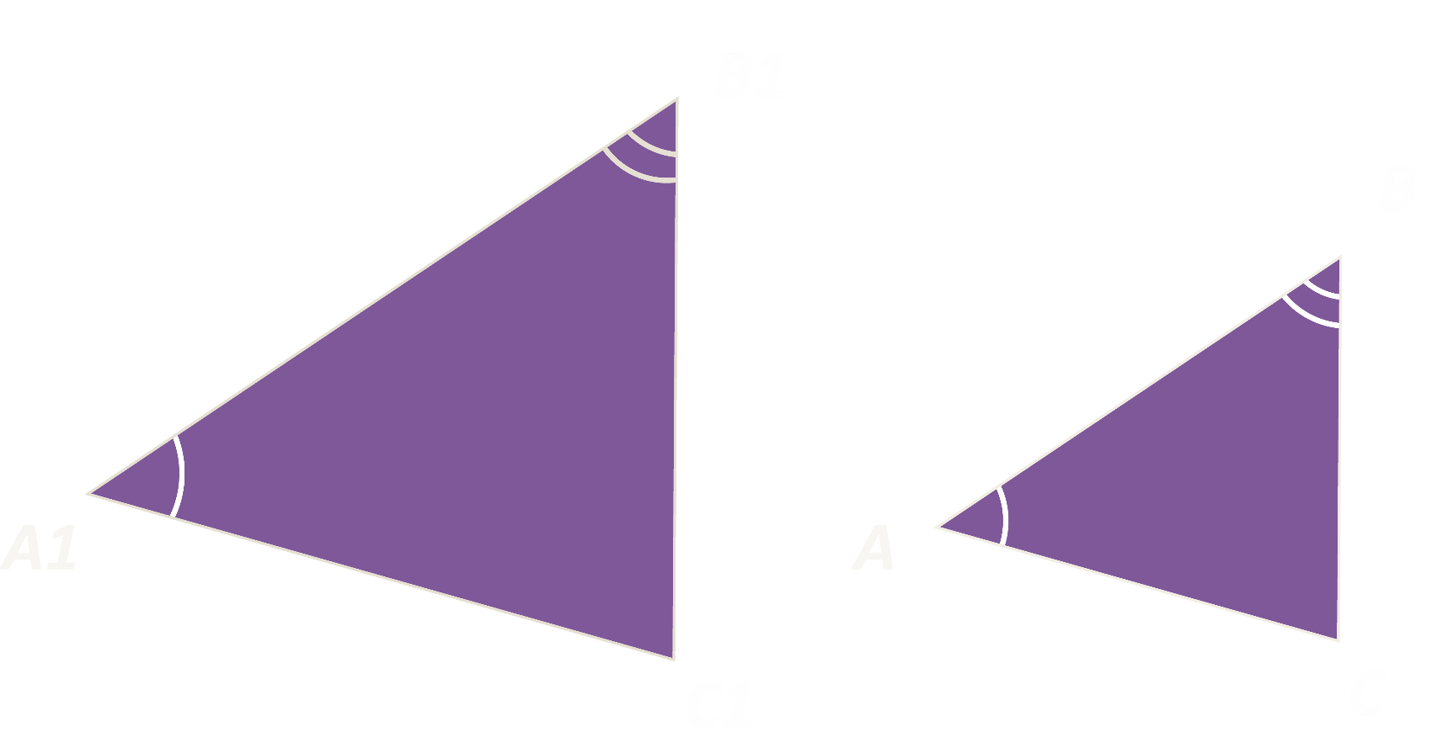
Первый признак подобия треугольников
Если два угла одного треугольника соответственно равны двум углам другого, то такие треугольники подобны.
∠ А1= ∠ A,
∠ B1= ∠ B =>
Δ A1B1C1 ~ Δ ABC

Slide 6
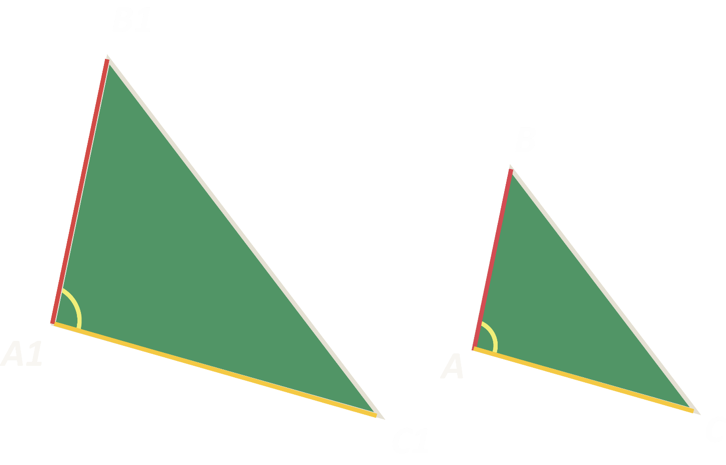
Второй признак подобия треугольников
Если две стороны одного треугольника пропорциональны двум сторонам другого треугольника и углы, заключенные между этими сторонами, равны, то такие треугольники подобны.
A1B1 A1C1
AB AC
= , ∠ А1= ∠ A, =>
Δ A1B1C1 ~ Δ ABC
Notes:
Второй признак подобия треугольников (для измерения ширины реки)

Slide 7
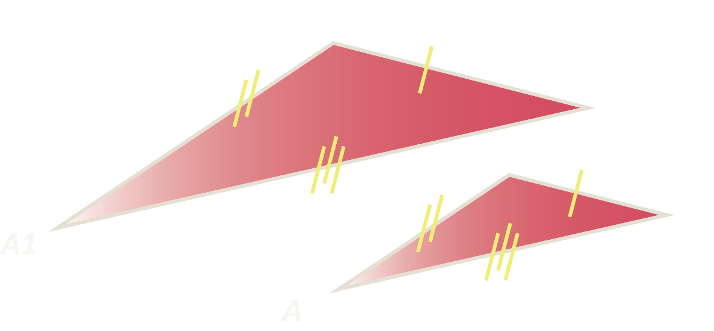
Третий признак подобия треугольников
Если три стороны одного треугольника пропорциональны трем сторонам другого, то такие треугольники подобны.
A1B1 A1C1 B1C1
AB AC BC
= = , ∠ А1= ∠ A, =>
Δ A1B1C1 ~ Δ ABC

Slide 8
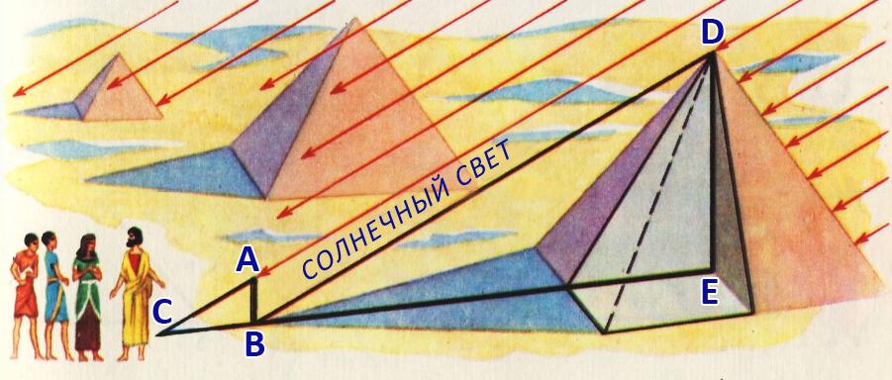
Фалес Милетский определил высоту пирамиды по ее тени
Он воткнул длинную палку вертикально в землю и сказал:
«Когда тень от этой палки будет той же длины, что и сама палка, тень от пирамиды будет иметь ту же длину, что и высота пирамиды».
H-?
Notes:
Самый легкий и самый древний способ – который греческий мудрец Фалес за шесть веков до нашей эры определил в Египте высоту пирамиды. Он воспользовался ее тенью. Жрецы и Фараон, собравшиеся у подножья высочайшей пирамиды, озадаченно смотрели на северного пришельца, отгадывающего по тени высоту огромного сооружения. Фалес выбрал день, и час когда его тень ровнялась его росту, тогда и высота пирамиды должна соответствовать ее высоте.
Таким образом, можно измерить и высоту дерева.
Определил по двум углам. Треугольники равнобедренные

Slide 9
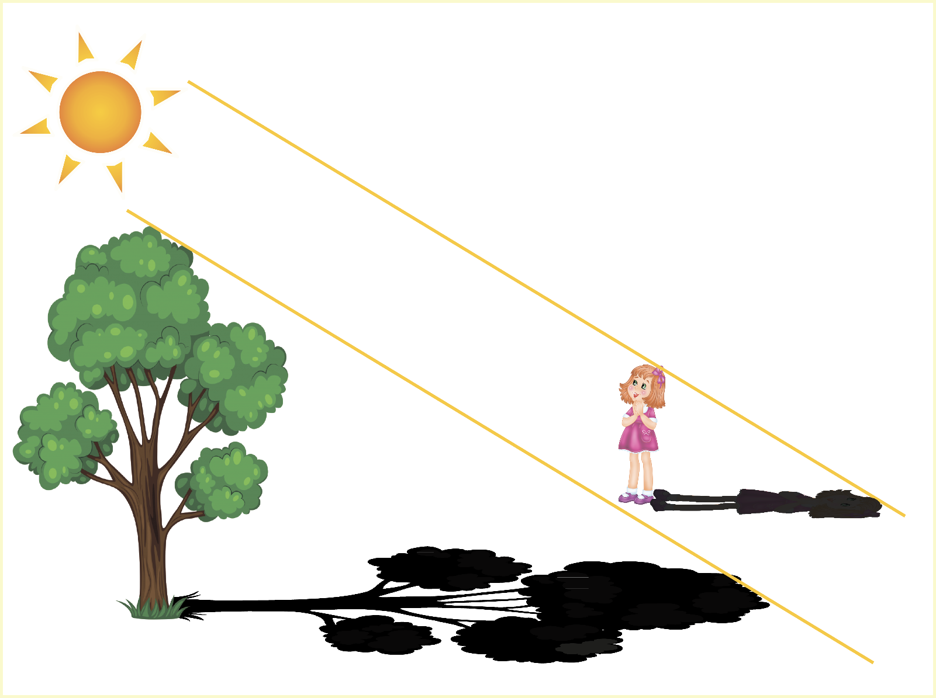
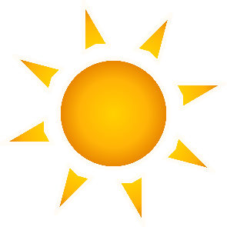
Определение высоты объекта (дерева) по тени
Измерить тень дерева и вашу собственную.
Во сколько раз тень дерева больше вашей, во столько же раз дерево выше вашего роста.
h1 – высота дерева
h2 – рост человека
l1 – длина тени дерева
l2 – длина тени дерева
h2
l1
h1
l2
Notes:
Но этот способ не всегда можно применить. Чтоб не дожидаться когда ваша тень станет равна вашему росту можно поступить проще.

Slide 10
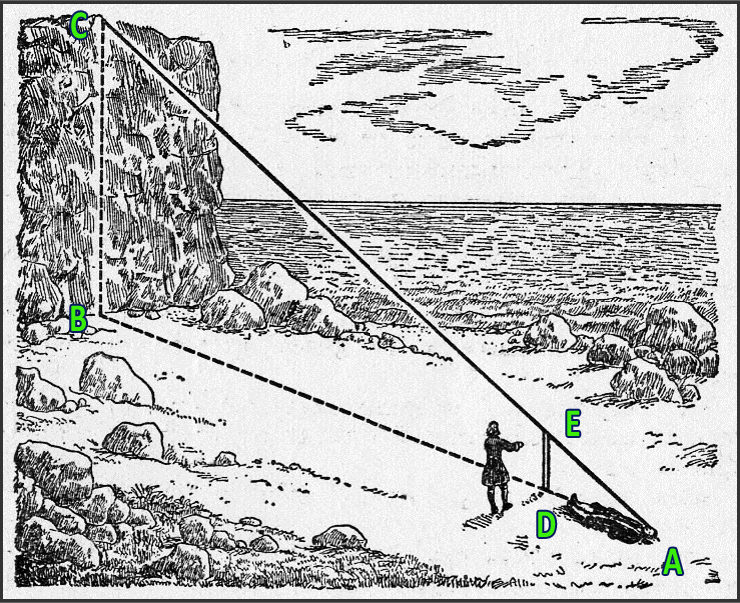
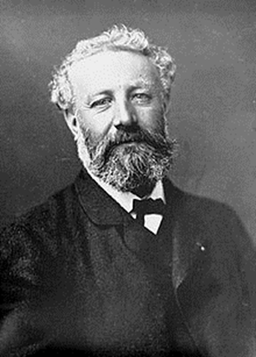
Определение высоты предмета с помощью шеста
H
Δ ADE ~ Δ ABC
H=ED*AB
AD
Notes:
Второй способ измерения высоты предмета картинно описан у Жюля Верна в известном романе «Таинственный остров», впервые опубликованный в
1874 году. В книге повествуется о событиях, происходящих на вымышленном острове, где остановился капитан Немо на своей подводной лодке «Наутилус». Основными персонажами являются пятеро американцев, которые оказываются на необитаемом острове в Южном полушарии.
«-Сегодня нам надо измерить высоту площадки Дальней скалы, - сказал инженер.
Вам понадобится для этого инструмент? – спросил Герберт.
Нет, не понадобится. Мы будем действовать несколько иначе, обратившись к не менее простому и точному способу. Юноша, стараясь научиться, возможно, большему, последовал за инженером, который спустился с гранитной стены до окраины берега.
Взяв прямой шест, длиной 12 футов, инженер измерил его возможно точнее, сравнивая со своим ростом, который был хорошо ему известен. Герберт нёс за ним отвес, вручённый ему инженером: просто камень, привязанный к концу верёвки. Не доходя футов 500 до гранитной стены, поднимавшейся отвесно, инженер воткнул шест фута на два в песок и, прочно укрепив его, поставил вертикально с помощью отвеса. Затем он отошёл от шеста на такое расстояние, чтобы лёжа на песке, можно было на одной прямой линии видеть и конец шеста, и край гребня. Эту точку он тщательно отметил колышком. Оба расстояния были измерены. Расстояние от колышка до палки равнялось 15 футам, а от палки до скалы 485 футам.
«-Тебе знакомы зачатки геометрии? – спросил он Герберта, поднимаясь с земли.
-Да.
-Помнишь свойства подобных треугольников?
-Их сходственные стороны пропорциональны.
-Правильно. Так вот: сейчас я построю 2 подобных прямоугольных треугольника. У меньшего одним катетом, будет отвесный шест, другим – расстояние от колышка до основания шеста; гипотенуза же – мой луч зрения. У другого треугольника катетами будут: отвесная стена, высоту которой мы хотим определить, и расстояние от колышка до основания этой стены; гипотенуза же – мой луч зрения, совпадающий с направлением гипотенузы первого треугольника.

Slide 11
Определение высоты расположения скворечника на дереве с помощью шеста
Δ A1BC1 ~ Δ ABC
AС BC
A1С1 BC1
=
=>
AC x BС1
BC
A1С1 =
100 x 690
220
A1С1 =
= 314 см

Slide 12
Способ лесорубов для определения высоты деревьев, доступ к которым невозможен
2X
Угол зрения
Δ MNF ~ Δ BAF
MN= NF, BA= AF, AF= H
Δ DEC ~ Δ BAC
2BA= AC= 2H
AF= H, AC= 2H FC= H
Рост человека - h.
H+h - высота дерева
X
2X
2X
Угол зрения
X
2X
2X
B
Две дощечки
H
Блокнот и карандаш
M
D
2X
A
F
X
C
N
2X
E
2X
h
K
Notes:
Способ лесорубов»
Для измерения высоты деревьев, доступ к которым невозможен, лесорубы используют следующий способ. Для этого нужно совместить ручку и блокнот перпендикулярно друг другу, при этом длина ручки и сторона блокнота должны быть равны. Встать так, что бы при установке блокнота перед глазами, край ручки и верхушка дерева совмещались. Отметить это место. Отходить от него пока ручка в два раза меньше края блокнота вновь не совместится с верхушкой дерева. Измерить расстояние между этими двумя точками (на рисунке- Fи C) и прибавить к нему свой рост – получим высоту дерева.
На рисунке треугольники MNF и BAF подобны, а так как MN= NF то и BA= AF, AF= H. Треугольники DEC и BAC так же подобны, значит 2BA= AC= 2H. AF= H, AC= 2H, значит FC= H. Рост человека - h. H+h - искомая высота(Приложение 3).
Высотомеры, основанные на принципе подобия треугольников (высотомеры: Фаустмана, Вейзе, Христена, маятниковый высотомер, измерение вы­сот мерной вилкой).

Slide 13
Высотомеры, основанные на подобии треугольников
Маятниковый высотомер
Высотомер Христена
Notes:
Применяются в навигации (для измерения высоты полета), в таксации (для измерения высоты деревьев)
Такса́ция (от лат. taxatio — «оценка, определение стоимости») — отрасль лесохозяйственных знаний, занимающаяся способами определения объема срубленных и растущих деревьев..

Slide 14
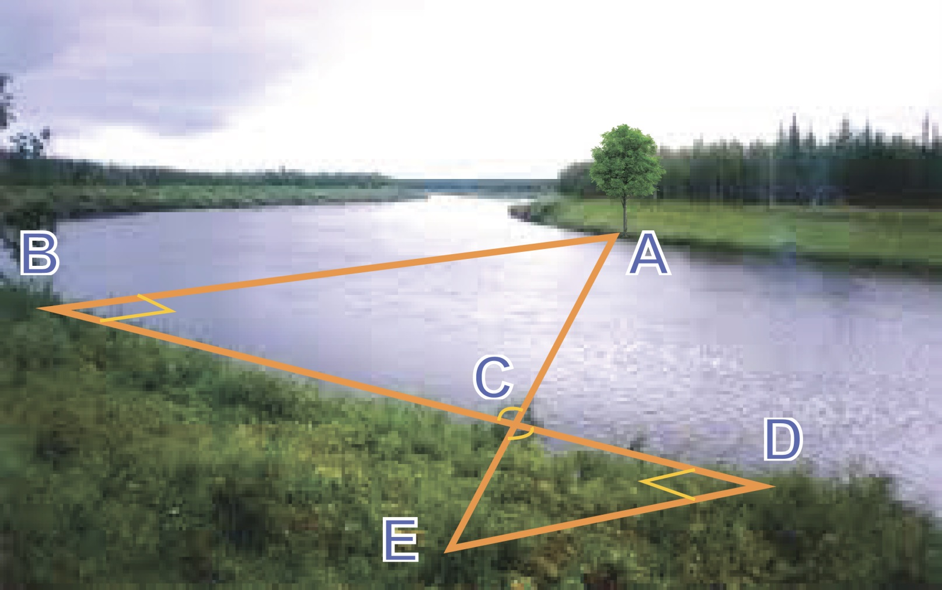
Определение расстояния до недоступной точки
С помощью подобных треугольников можно определить ширину реки или озера.
∠ ABC = ∠ CDE = 90º,
∠ ACB = ∠ DCE ,

Slide 15
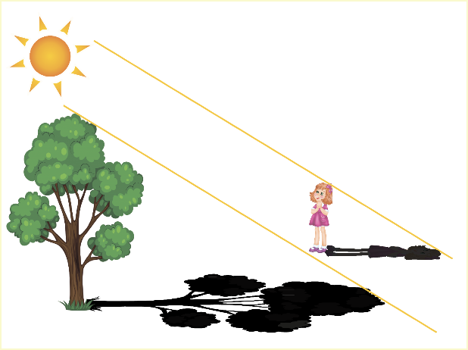
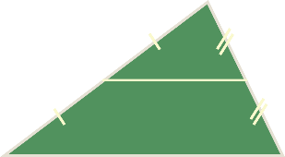
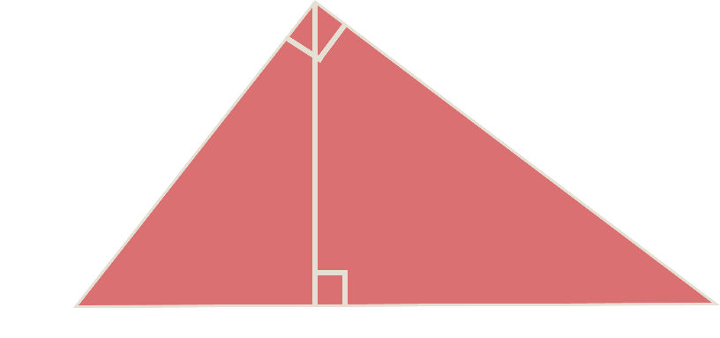
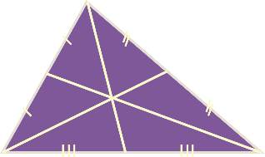
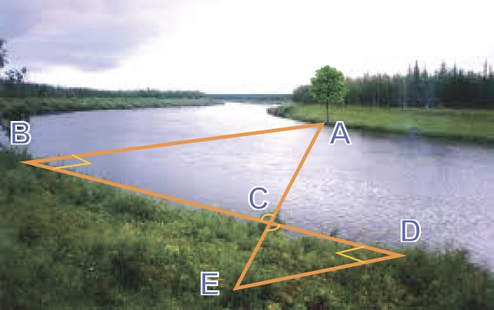
Применение подобия треугольников
Геометрические приложения
Практические приложения
Средняя линия треугольника
Пропорциональные отрезки
в прямоугольном треугольнике
h2
l1
h1
l2
Определение высоты заданного объекта
Определение расстояния до недоступной точки
Свойство медиан треугольника
Notes:
Приборы? Секстант???? Геодезия!!!!!!!!!!! приборы, судоходство
Мир чисел. Рассказы о математике/ И.Я. Депман – М.: Детская литература, 1975 г.
2. Геометрия, 7-9: учеб. для общеобразоват. учреждений/ Л.С. Атанасян, В.Ф. Бутузов, С.Б. Кадомцев и др. – М.: Просвещение, 2006 г.
3. Изучение геометрии в 7-9 классах: Метод. рекомендации к учеб.: Кн. для учителя/ Л.С. Атанасян, В.Ф. Бутузов, Ю.А. Глазков и др. – М.: Просвещение, 1997 г.
4. Таинственный остров/ Жюль Верн – М.: Комсомольская правда, 2007 г.
5. Живой учебник геометрии/ Я.И. Перельман – М.: АСТ МОСКВА, 2009 г.

Slide 16
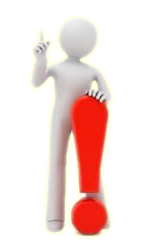
Заключение
В ходе работы мы познакомились со свойствами подобных треугольников.
Нашли различные способы измерения высот, которые основываются на свойствах подобных треугольников.
Провели практическую работу по измерению высоты расположения скворечника на березе с помощью первого признака подобных треугольников.
Систематизировали информацию о практическом применении признаков подобия треугольников.

Slide 17
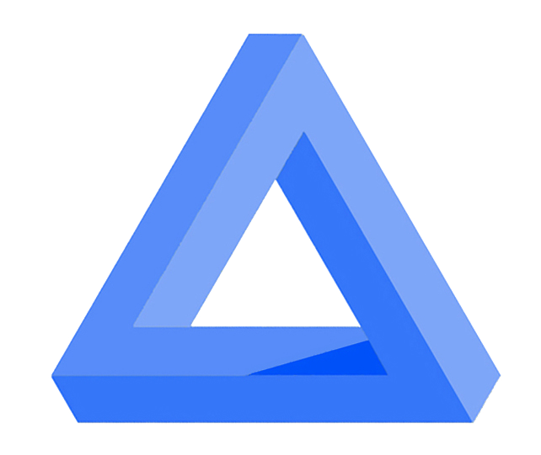
Спасибо за внимание!

